Slide 1
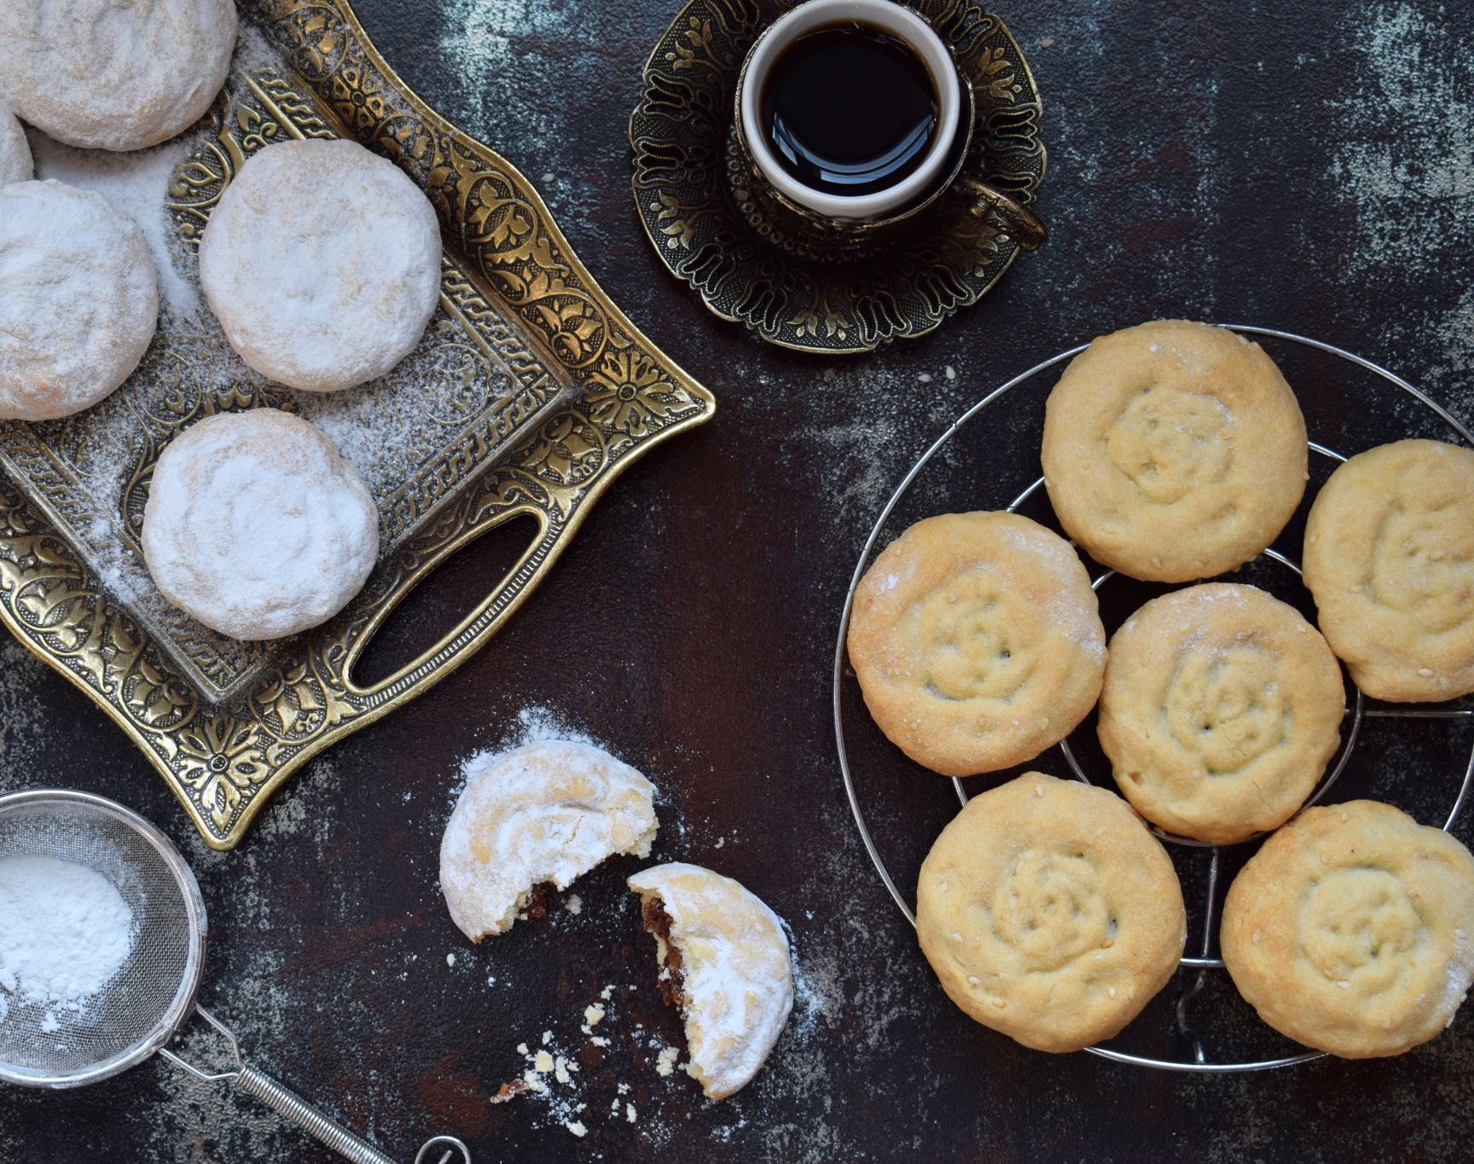
Cookies – PHP
Phúc Anh Pham

Slide 2
Co to jsou cookies?
Cookies jsou malé textové soubory, které se ukládají na straně klienta (v prohlížeči).
Slouží k ukládání dočasných nebo trvalých dat, jako jsou preference uživatele, přihlašovací údaje, nebo stav relace.

Slide 3
Použití cookies
K ukládání uživatelských preferencí
Jazyk, vzhled stránky
K sledování aktivit uživatele
Nákupní košík v e-shopu
Udržování stavu přihlášení účtu uživatele

Slide 4
Cookies v PHP
K vytvoření cookies v PHP můžeme použít přikaz/funkci setcookie()
Syntax:
setcookie(název, hodnota, platnost, cesta, doména, zabezpečení, httponly);
setcookie("username", "JanNovak", time() + 3600, "/");
Název: název cookies (jediný parametr, který je povinný, ostatní jsou volitelné)
Hodnota: hodnota, která se uloží
Platnost: čas platnosti/vypršení cookies (v sekundách)
Cesta: Cesta na serveru, kde je cookies platná
Doména: doména, na které je cookies
Zabezpečení: pokud je true, cookies se přenáší pouze přes HTTPS (zašifrovaný HTTP)
Httponly: pokud je true, cookies se přenáší pouze přes HTTP (ne přes javascript

Slide 5
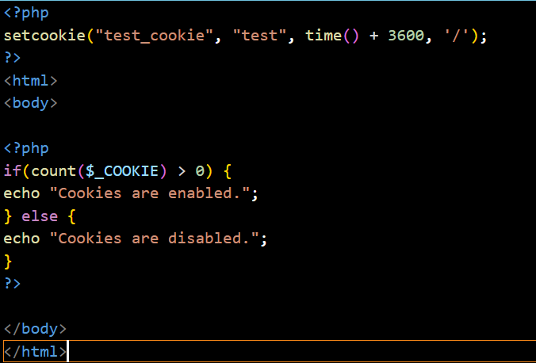
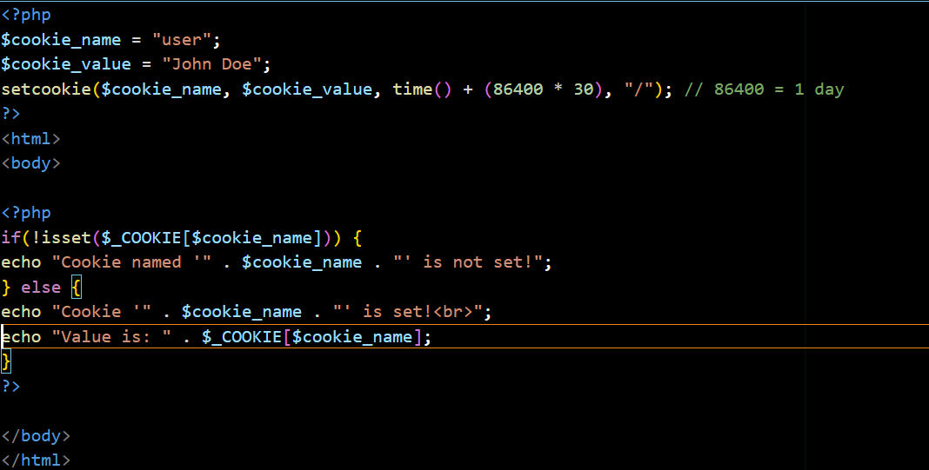
Čtení cookes
Jsou uloženy v superblobální proměnné $_COOKIE
Můžeme také zjistit, zda jsou cookies povoleny

Slide 6
Čtení cookies
Jsou uloženy v superblobální proměnné $_COOKIE
Můžeme také zjistit, zda jsou cookies povoleny

Slide 7
Správa cookies
Úprava hodnot v cookies
Použijeme znovu příkaz setcookie() se stejným názvem cookies, ale s novými hodnotami, které chceme upravit
setcookie("username", "PetrNovak", time() + 3600, "/");
Mazání cookies
Pro vymazání, použijeme setcookie() s datem vypršení platnosti v minulosti
setcookie("username", „PetrNovak", time() - 3600, "/");

